Slide 1
استخدام تقنيات برنامج MORTPAK
تابع

Slide 2
تقنية ICM
تسمح هذه التقنية بتقدير وفيات الأطفال الأقل من 5 سنوات حسب الاعمار الأحادية باستخدام احتمالات الوفيات في الفئات العمرية 0-1 و1-5 و5-10
يتم إنشاء تقديرات معدل الوفيات لسنة واحدة تحت سن 5 باستخدام صيغة الاستكمال ثلاثية المعلمات (interpolation ) بالمعادلة التالية
n(-ln lqx) = ln(-ln tl) + t3 * ln (x + t2) حيث
x هو العمر و t1 و t2 و t3 بحيث تكون معادلة الاستكمال متسقة مع القيم المعطاة 1q0
و 1q4و 5 5q

Slide 3
مثال
لدينا البيانات التالية و تخص احتمالات الوفيات الأقل من 5 سنوات و المطلوب تقدير الوفيات حسب كل عمر
Age Group | q(x,n)
0 - 1 | 0.0206
1 - 5 | 0.0040
5 - 10 | 0.0026

Slide 4
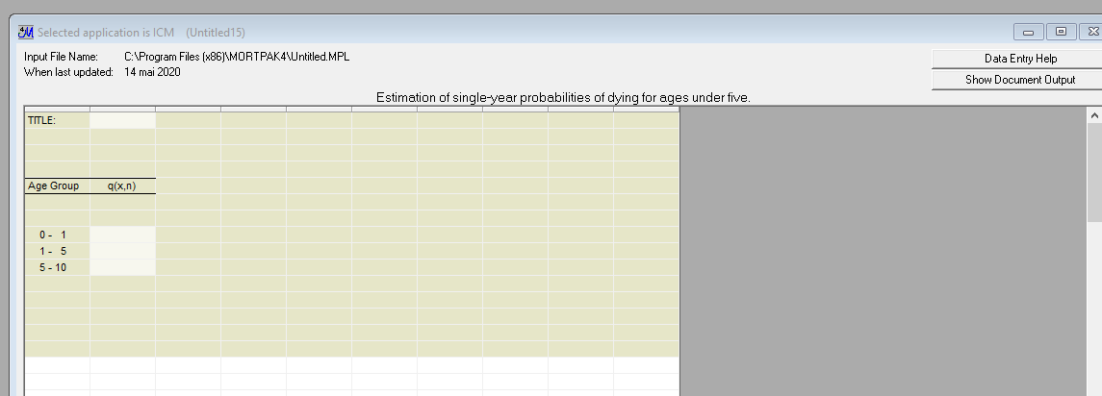
الحل
نفتح برنامج mortpak ثم نضغط على application ثم نختار ICM
فنحصل على النافذة التالية

Slide 5
تابع
وبعد ادخال البيانات
نضغط على run ثم على worksheet calculate output for selected فتظهر النتائج التالية

Slide 6
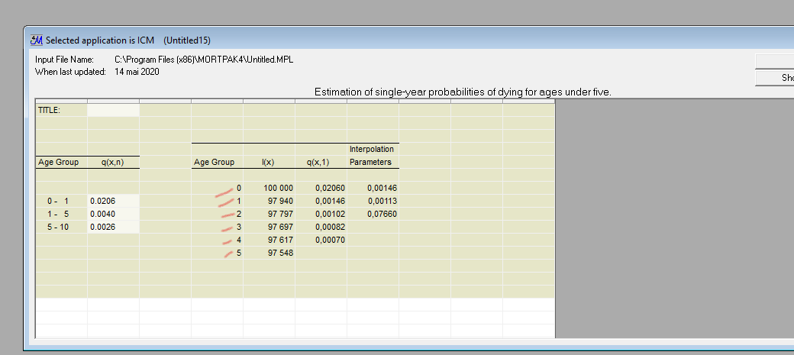
و كما هو ملاحظ يعطي البرنامج تقديرا للوفيات حسب كل عمر

Slide 7
تقنية ORPHAN
تسمح هذه التقنية بتقدير وفيات الاناث البالغات عن توزيع السكان الذين لازالت امهاتهم على قيد الحياة
و قد اظهر BRASS و HILL (1973) انه يمكن تقدير وفيات الاناث البالغات انطلاقا من نسبة السكان الذين مازالت الام على قيد الحياة و ذلك بالمعادلة التالية :
nl25 = a(n) + b(n) AGE + c(n) 5Sn-5
حيث nl25 هو احتمال جدول الحياة لبقاء الإناث من سن 25 إلى سن 25 + n ، AGE هو متوسط ​​عمر الإنجاب للنساء في السكان ، 5Sn-5
هي نسبة السكان في الفئة العمرية (n-5 ، n مع الأم لا تزال على قيد الحياة ، و (n) و b (n) و c (n) ثوابت محددة (مقدمة من Hill و Trussell في شكل جدول

Slide 8
مثال
لدينا البيانات التالية والتي تخص مسح ENAF86 و نريد تقدير وفيات النساء البالغات علما ان متوسط العمر عند الولادة هو 31,61 سنة
Nombre moyen d’enfant Nés vivants |  | Groupe d’âge des répondants | Population avec mère vivante
15-20 20-25 25-30 | 1.71 2.54 4.4 | 15-20 20-25 25-30 30-35 35-40 40-45 45-50 | 0.948 0.933 0.893 0.831 0.745 0.676 0.480

Slide 9
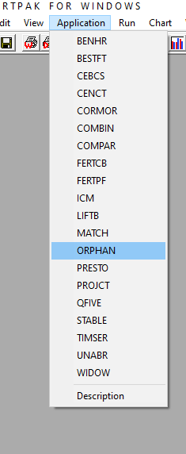
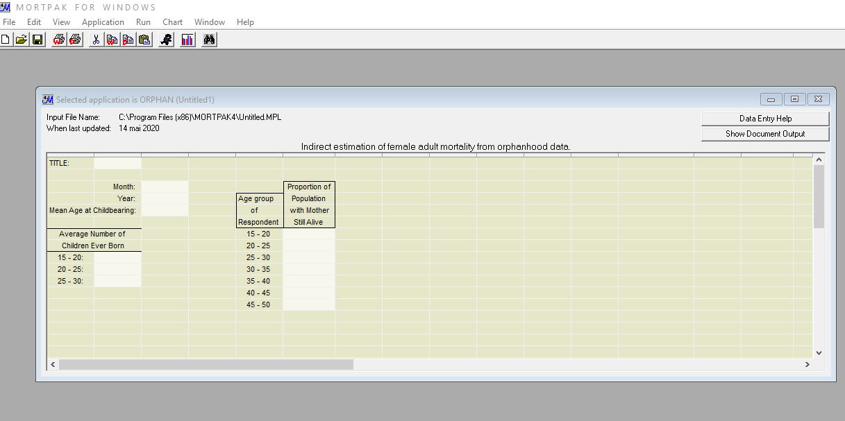
الحل
نفتح برنامج mortpak ثم نضغط على application ثم نختار OTPHAN
فنحصل على النافذة التالية

Slide 10
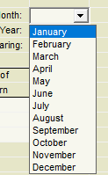
نقوم بإدخال البيانات المطلوبة
نضغط على و نكتب العنوان
نضغط علة و نكتب الشهر
نضغط على و نكتب السنة
نضغط على و نكتب العمر المتوسط عند الولادة
ندخل البيانات الخاصة بالجدول الأول و التي تمثل العدد المتوسط للأطفال المولودين احياء
ندخل في الجدول الثاني توزيع السكان حيث امهاتهم احياء

Slide 11
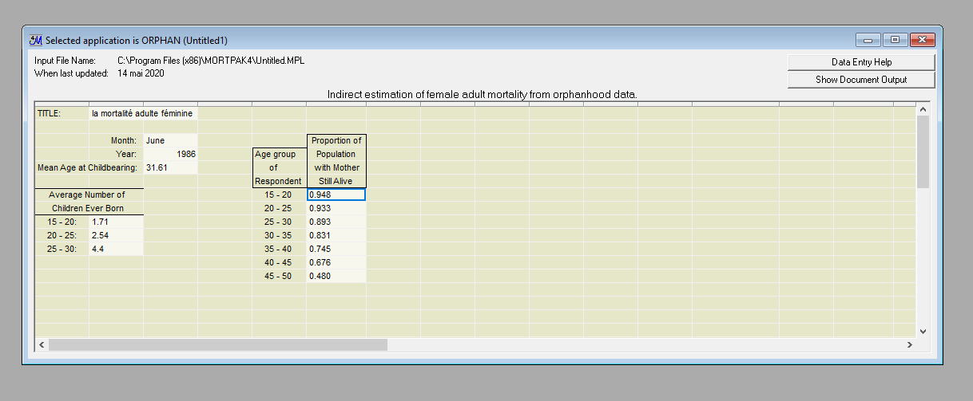
على النافذة التالية

Slide 12
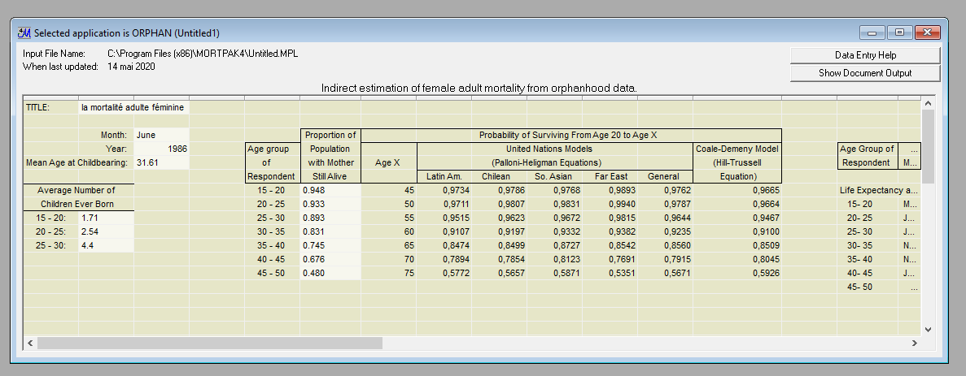
نضغط على run ثم على worksheet calculate output for selected فتظهر النتائج التالية

Slide 13
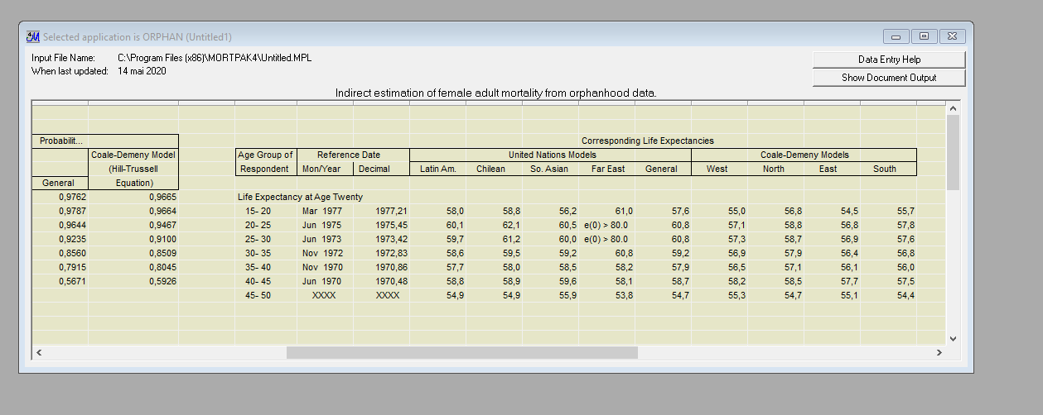
تكملة جدول النتائج افقيا

Slide 14
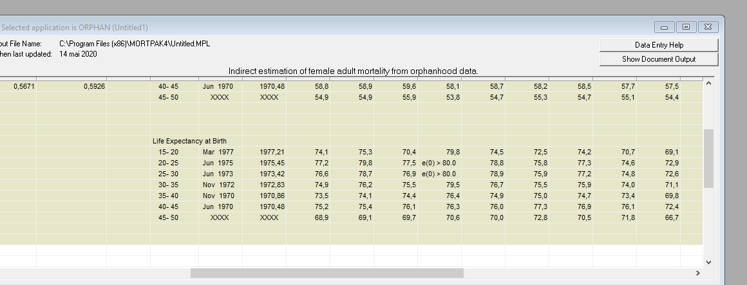
تكملة نتائج الجدول عموديا

